Slide 1
Позиционирование блоков

Slide 2
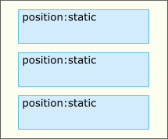
Позиционирование
Суть позиционирования - любой блок можно расположить в любом
месте страницы, задав ему точные координаты.
Для этого в стилях существует свойство
position : static | relative | absolute | fixed
Существуют четыре способа позиционирования блоков с помощью
этого свойства
position : static;
Это способ по умолчанию, отсутствие какого бы то ни было специального позиционирования, а просто выкладывание боксов одного за другим сверху вниз.

Slide 3
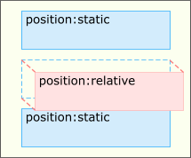
position : relative;
Относительное позиционирование - блок продолжает занимать место
в потоке. То есть задав ему свойство { position:relative; }
его можно также двигать задавая смещение
left, right, top, bottom
но место за ним резервируется и это место другие элементы
занять не могут
001/index.html
Чаще же всего position:relative используют вообще без задания
смещений(left, right, top, bottom не указываются).
В этом случае он ведет себя как обычный статический блок, но поскольку он все таки имеет свойство position:relative,
то относительно его будут позиционироваться другие блоки
у которых заданы свойства position:absolute;

Slide 4
Чаще же всего position:relative используют вообще без задания
смещений (то есть left, right, top, bottom не указываются).
В этом случае он ведет себя как обычный статический блок,
но поскольку он все таки имеет свойство position:relative,
то относительно его будут позиционироваться другие блоки
у которых заданы свойства position:absolute;

Slide 5
position:relative;
left:100px;
100px
top:100px;

Slide 6
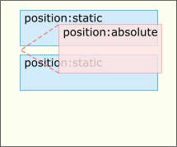
position : absolute;
Блок с абсолютным позиционированием располагается по заданным
координатам, а из того места, где он должен был бы быть, он удаляется,
и в этом месте сразу начинают раскладываться следующие боксы.
Говорят, что он "исключается из потока".
001/index.html

Slide 7
position:absolute;
left:100px;
top:10px;

Slide 8
Абсолютное позиционирование
Например, чтобы позиционировать блок абсолютно, ему надо задать
нужный тип позиционирования и координаты смещения:
#somebox {
position:absolute;
left:100px;
top:100px;
bottom:100px;
right:100px;
}
Координаты left и right означают расстояние позиционируемого блока от краев первого родительского блока у которого есть свойство position relative или absolute.
Особенности
Любая из координат top, bottom, right, left необязательна.
В случае, если координаты не задают вертикального или горизонтального положения, то оно остается таким же, какое было бы без позиционирования.

Slide 9
Абсолютное позиционирование
001/index.html
Запомните
Если элементу мы присваиваем свойство position:absolute;
то он исключается из общего потока блоков и его координаты
отсчитываются :
Если нет родителей со свойством position:relative или absolute
отсчет относительно html (то есть относительно области просмотра окна браузера)
Если есть родитель со свойством position:relative или absolute отсчет идет относительно ближайшего такого родителя
Ширина абсолютно позиционированнного блокаопределяется его контентом.

Slide 10
Какое отличие позиционирования блока от его свойств margin или padding
margin + padding + border - это неотделимые свойства блока,
которые всегда присутствуют вместе с блоком
И соответственно при позиционировании мы переносим в нужную
нам точку окна блок с его свойствами margin, padding, border

Slide 11
position:fixed
001/index_1.html
рosition : fixed
Это то же абсолютное позиционирование, но при этом
Отсчет смещения позиционируемого блока всегда ведется
относительно области просмотра браузера.
2. При скроллировании окна блок с position:fixed остается на
месте, то есть он не прокручивается вместе с окном .

Slide 12
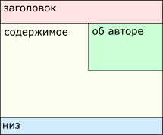
Применение относительного позиционирования
001/index_2.html
Вот пример, который показывает полезность этого свойства.
Пусть у нас есть три блока: "заголовок", "содержимое" и "низ",
а внутри "содержимого" лежит блок "об авторе"
<div id="header"> заголовок </div>
<div id="contents">
содержимое
<div id="author"> об авторе </div>
</div>
<div id="footer"> низ </div>

Slide 13
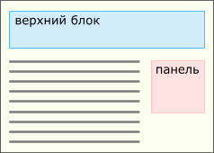
Границы и отступы в потоке
001/index_3.html
Очень часто при раскладке страницы возникает задача вынуть
что-то из общего потока страницы и повесить рядом с основным содержимым и оформить в виде плавающей панельки.

Slide 14
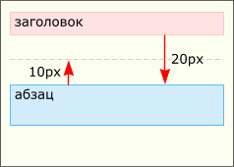
Наложение границ соседей
Первое проявление - когда margin-ы между двумя соседними блоками "проваливаются" друг в друга
<h1>Заголовок</h1>
<p>Абзац текста</p>
h1 { margin:20px 0; }
p { margin:10px 0; }
В этом случае margin заголовка и
верхний margin параграфа
взаимодействуют друг с другом и
между ними будет не сумма их
margin-ов а значение равное большему
из них.
То есть будет не 20px + 10px = 30px,
а 20px (по наибольшей границе)

Slide 15
Вываливание за родительские границы
Есть несколько абзацев, идущих один за другим, заключенных в один общий блок-контейнер
001/index_4.html
<div>
<p>абзац</p>
<p>абзац</p>
<p>абзац</p>
</div>
div { margin: 20px ; }
p { margin: 60px ; }
20 px
<div>
60px
<p> </p>
60px
<p> </p>

Slide 16
60 px
<div>
<p> </p>
60 px
<p> </p>
Здесь схлопывание проявляется в том, что верхний margin первого
абзаца не лежит внутри div, а вываливается из него за пределы блока.
То есть значение margin от параграфа <p> передается контейнеру <div>, и в итоге место перед контейнером равно из margin-ов
наибольшему из них.
Тоже самое происходит и внизу с нижними margin-ами контейнера и
последнего параграфа.

Slide 17
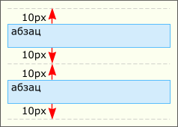
Схлопывание границ - не глюк и не ошибка браузеров.
Это специально придуманное поведение. Оно, хоть и кажется на
первый взгляд странным, совершенно нормально для того, для чего
поток блоков (параграфов)служит в первую очередь:
для форматирования текста.
В частности, наложение границ соседних элементов очень полезно,
когда вы определяете границы для заголовков, абзацев, списков.
Без схлопывания в группе абзацев расстояние между ними было бы
больше, чем перед первым и после последнего.

Slide 18
800px
Box 1
Box 2
Box 3
200px
400px
200px
300px
Box 4
Box 5
Box 6
Box 7
Box 8
Box 9

Slide 19
Свойство float
Как и позиционирование, float используется для того,
чтобы двигать боксы.
Но в отличие от позиционирования, которым можно двигать боксы
практически произвольно, все, что может float — это сдвинуть
элемент к одной из сторон потока, правой или левой.
Поэтому он может принимать одно из двух значений
float:right или float:left
При этом сам бокс и следующие за ним в потоке блоки имеют
Особенности показанные на следующием слайде

Slide 20
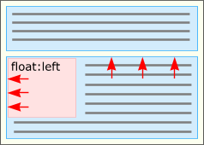
Свойство float
Блок смещается по горизонтали и прилипает к одной из сторон родителя.
Ширина блока начинает определяться своим контентом (т.е. он перестает раздаваться на всю ширину родительского контейнера)
С его не прижатой к родителю свободной стороны появляется свободное место.
4. Следующие за ним блочные элементы подтягиваются вверх и
занимают его место, как если бы блока со свойством float
в потоке не было (кроме таблиц).
5. Строчные элементы внутри подвинувшихся наверх блоков
начинают обтекать блок со свойством float со свободной
стороны.
6.Плавающие элементы в схемах с margin-collapse не учавствуют.
То есть их margin –ы суммируются.

Slide 21
Свойство float
002/index.html
Особенность - если присвоить float
строчному элементу он тут же
автоматически становятся блочным.
То есть, писать display:block; для блока со свойством float излишне.
Еще раз !!!
Сама коробка блока, следующего за блоком float, “подлезает” под него и занимают всю ширину потока, а вот текст внутри этого блока смещается в сторону и обтекает float

Slide 22
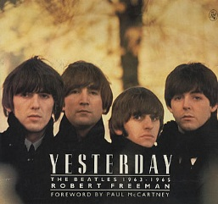
text text text text text text text text text text text text
text text text text text text text text text text
float:left;
Yesterday, all my troubles seemed so far away,
Now it looks as though they’re here to stay,
Oh, I believe in yesterday.
Suddenly, I’m not half the man I used to be,
There’s a shadow hanging over me,
Oh, yesterday came suddenly.
Why she had to go I don’t know, she wouldn’t say,
I said something wrong, now I long for yesterday.
Yesterday,
Love was such an easy game to play,
Now I need a place to hide away,
Oh, I believe in yesterday.
Why she had to go I don’t know, she wouldn’t say,
I said something wrong, now I long for yesterday.

Slide 23
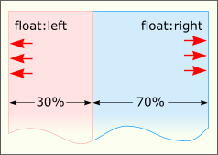
Пропорциональная ширина двух блоков
002/index_1.html
<body>
<div id="sidebar">
...
</div>
<div id="content">
...
</div>
</body>
#content {
float:right;
width:70%;
}
#sidebar {
float:left;
width:30%;
}

Slide 24
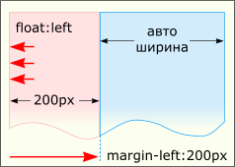
Растягивание только одной колонки
002/index_2.html
<body>
<div id="sidebar">
...
</div>
<div id="content">
...
</div>
</body>
#sidebar {
float:left;
width:200px;
}
#content {
margin-left:200px;
}

Slide 25
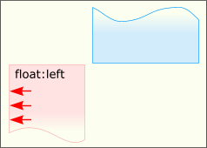
Свойство float сдвигают блок только в сторону и дают место
следующим блоками, которые съезжают наверх. Поэтому принципиально, чтобы тот блок которому задаем свойство float был в коде первым, и тогда блок, который следует за ним будет его “обтекать” .
Если же “плавабщий” идет после основного блока, то будет такая картина как показано на изображении.

Slide 26

Схлопывание родительского блока
002/index_3.html
<div id="outer">
<img id="im" src = "адрес">
<p>Немного текста</p>
</div>
#outer{
border:1px solid red;
background:#ffe2e2;
}
#im { float:right; }
При таком коде родитель ( то есть блок с id="outer" ) “схлопывается” и фона мы не увидим

Slide 27
Завершение обтекания текстом блока со свойством float
002/index_4.html
clear : both | right | left
<div id="outer">
<img id="im" src = "адрес" >
<p>Немного текста</p>
</div>
<div class ="clear"></div>
#outer{
border:1px solid red;
background:#ffe2e2;
}
#im { float:right; }
.clear { clear : both ; }

Slide 28
800px
Header
Slider
left
left
ads
photo
photo
photo
footer

Slide 29
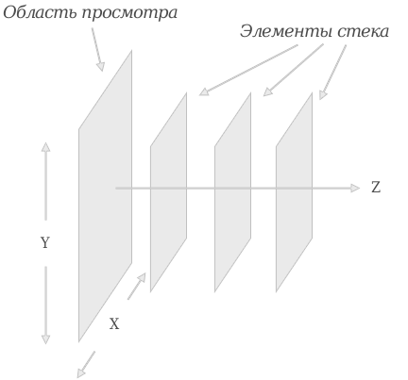
Свойство z-index
z-index: число | auto | inherit
В качестве значения используются целые числа (положительные, отрицательные и ноль).
Блоки вложенные друг в друга в также блоки у которых пересекается содержимое располагаются как слои друг над другом
Или еще такое расположение
называется стеком.
Самый верхний блок в стеке
перекрывает своим контентом
другие блоки, расположенные ниже в стеке.

Slide 30
Свойство z-index
002/index_5.html
Порядок появления элементов в стеке (начиная снизу):
Не позиционированные, не плавающие, блочные элементы, в порядке появления в коде.
Не позиционированные, плавающие элементы(со свойством float), в порядке появления в коде.
Строчные элементы, в порядке появления в коде.
Позиционированные элементы, в порядке появления в коде.
z-index начинается с 0 и работает только для позиционированных элементов (float, position:relative, position:absolute )
Чем больше z-index тем выше элемент в стеке

Slide 31
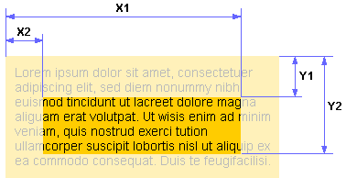
Свойство clip
002/index_6.html
Определяет ту часть элемента которую надо показать
clip: rect(Y1 X1 Y2 X2) | auto | inherit
Clip работает во только для объектов с
position = 'absolute' или position = 'fixed'
По спецификации CSS2 clip работает только для объектов, у которых overflow не равно visible

Slide 32
Как определяется ширина контента блока, если ширина блоку не задана явно (то есть width: auto)
Ширина родителя
-
margin-left +
border-left +
padding-left +
margin-right +
border-right +
padding-right
ширина контента
=

Slide 33
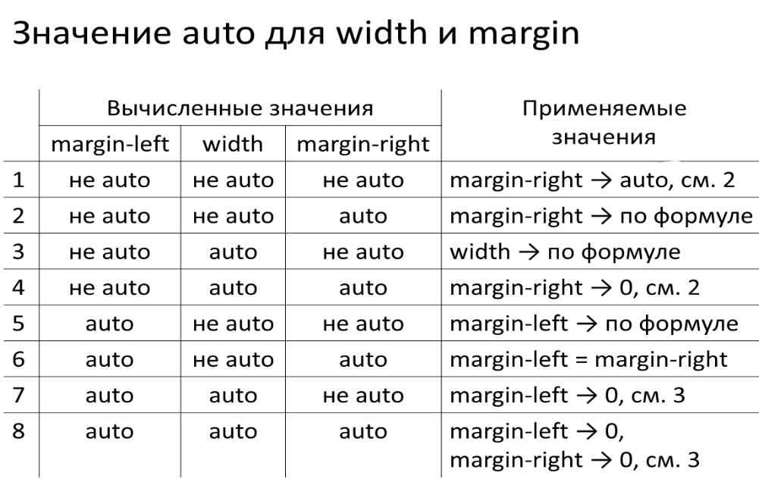
Выполнить лабараторные работы в каталоге 004_calculation
calculation/index.html

